Slide 1

9장 클래스와 객체 지향 프로그래밍

Slide 2
학습목표
• 객체 지향 프로그래밍에 대해서 살펴보고 그 필요성에 대해 이해한다.
• 객체와 클래스의 개념을 구분할 수 있다.
• 클래스를 설계하고 객체를 생성하는 법을 이해하고 구현할 수 있다.
• 생성자의 개념을 이해하고, 이를 이용할 수 있다.
• 인스턴스 변수와 클래스 변수의 차이를 이해할 수 있다.
• 캡슐화의 개념을 이해하고, 프로그램 동작의 안정성을 위해 이 개념을 적용할 수 있다.
• 산술 연산, 비교 연산, 내장함수 등에 관련된 특수 메소드에 대해서 이해한다.
• __dict__를 이용하여 인스턴스 변수에 접근할 수 있다.
• 참조의 개념을 이해하고 클래스 객체를 할당 연산을 통해 변수에 할당할 때 내부적으로 이루어지는 동작을 설명할 수 있다.

Slide 3
9.1 객체 지향 프로그래밍과 객체
대화창 실습 : animals 리스트 객체와 다양한 메소드
>>> animals = ['lion', 'tiger', 'cat', 'dog'] >>> animals.sort() >>> animals ['cat', 'dog', 'lion', 'tiger'] >>> animals.append('rabbit') >>> animals ['cat', 'dog', 'lion', 'tiger', 'rabbit'] >>> animals.reverse() >>> animals ['rabbit', 'tiger', 'lion', 'dog', 'cat']
파이썬의 리스트_{list}는 'lion', 'tiger', 'cat', 'dog'등의 항목을 원소(속성)로 가질 수 있음.
또한 sort(), append(), remove(), reverse(), pop() 라는 함수(메소드)를 가지고 있음(. 표기로 메소드 호출)
객체object
컴퓨터 시스템에서 다양한 기능을 수행하도록 속성과 메소드를 가진 요소를 객체라고 함

Slide 4
편리한 메소드를 쉽게 이용할 수 있는 것이 객체 지향 프로그래밍objected oriented programming의 큰 장점
또한 문자열str이라는 클래스 자료형에는 문자와 관련된 다양한 처리기능이 미리 잘 정의되어 있기 때문에 객체 지향 프로그래밍에서 이렇게 많은 메소드를 사용할 수 있음
대화창 실습 : 리스트 객체의 pop() 메소드와 스트링 객체의 upper() 메소드
>>> s = animals.pop() >>> s 'cat’ >>> s.upper() # 문자열을 대문자로 치환하여 반환 'CAT’ >>> s.find('a') # 문자열내의 특정 문자를 찾아서 인덱스를 반환 1

Slide 5
예: str 클래스의 다양한 메소드
upper()
lower()
capitalize()
startswith()
strip()
find()
split()
join()
casefold()
center()
count()
endswith()
format()
index()
isalnum()
isalpha()
isdecimal()
islower()
....
str 클래스 하나만 해도 이와 같은 많은 메소드가 제공되고 있다. 파이썬은 기본적으로 int, list, tuple, dic, date, time등 많은 클래스가 있으며, 이들이 가진 메소드(기능)이 무궁무진하다.

Slide 6
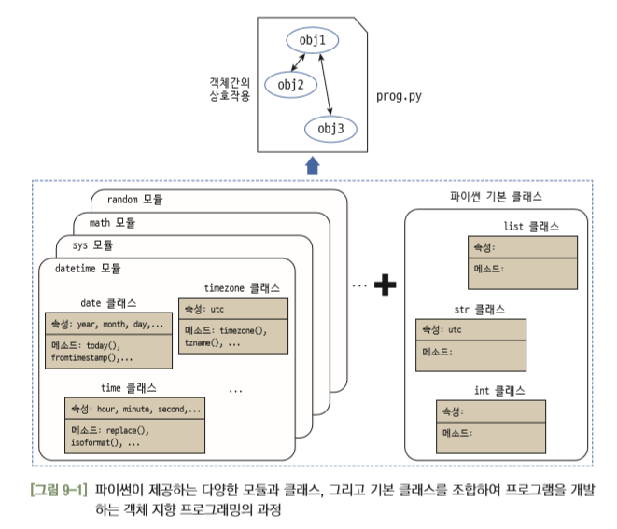
사용자가 코딩하는 부분
prog.py 라 하자
수많은 클래스는 객체를 생성하기 위한 틀(타입)이다. 실제로 프로그램을 하기 위해서는 객체를 생성해야 하고 객체간의 상호작용이 필요하다

Slide 7
type()은 객체의 자료형을 알려주는 함수
객체들은 생성될 때 서로 다른 고유의 아이디 값을 가짐
대화창 실습 : type() 과 id() 함수
>>> animals = ['lion', 'tiger', 'cat', 'dog'] >>> type(animals) # animals 객체의 자료형을 반환함 <class 'list'> >>> id(animals) # animals 객체의 고유한 id를 반환함 24990662 >>> s = 'tiger' >>> type(s) # s 객체의 자료형을 반환함 <class 'str'> >>> id(s) # s 객체의 고유한 id를 반환함 83596600

Slide 8
정수형의 type과 id 그리고 메소드
객체지향 언어인 파이썬에서 n + 100과 같은 연산은 n이라는 객체의 __add__(100) 메소드 호출과 내부적으로는 동일하게 동작함
대화창 실습 : 정수형의 type과 id, 연산자와 메소드
>>> n = 200 >>> type(n) # n 객체의 자료형을 반환함 <class 'int’> >>> id(n) # n 객체의 고유한 id를 반환함 24990565 >>> n + 100 # n 객체와 정수 100의 합을 연산함 300 >>> n.__add__(100) # n 객체와 정수 100의 합을 연산함(위의 +와 동일한 일을 함) 300 >>> 200 + 100 # 200 과 100의 합을 구하는 연산자 300 >>> (200).__add__(100) # 위의 200 + 100 연산과 동일한 일을 함 300

Slide 9
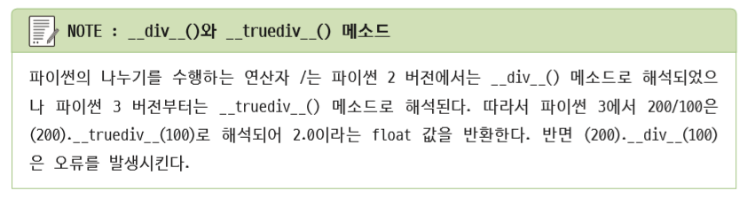
int 클래스의 메소드
__add__()
__sub__()
__mult__()
__truediv__()
__mod__()
__pow__()
__lshift__()
__rshift__(), ...
이러한 다양한 메소드들을 통해서 산술연산( +, -, *, @, /, //, %, **, <<, >>, &, ^, |) 을 수행한다. 책 2장의 다양한 연산자는 내부적으로 이 메소드의 호출로 동작한다.

Slide 10
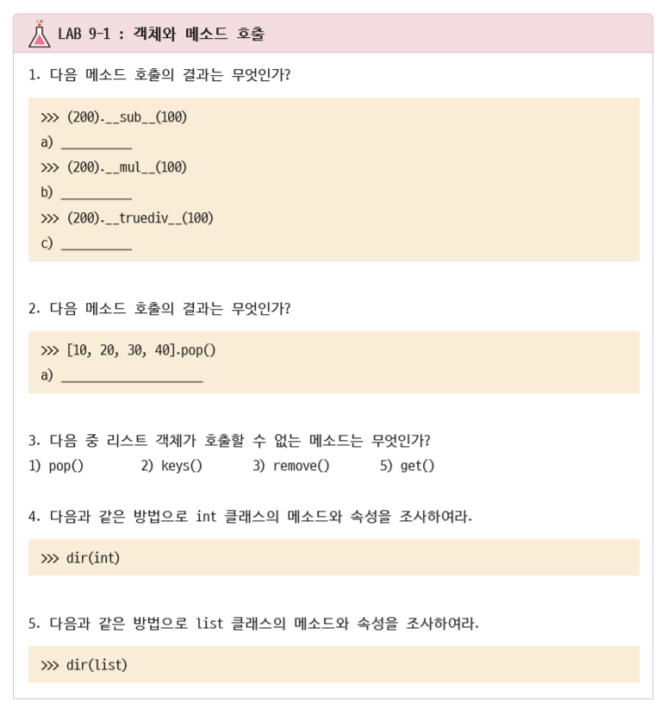
4)

Slide 11
9.2 객체 지향 프로그래밍과 절차적 프로그래밍
객체 지향 프로그래밍OOP:object oriented programming
프로그램을 짤 때, 프로그램을 실제 세상에 가깝게 모델링 하는 기법
컴퓨터가 수행하는 작업을 객체들 사이의 상호작용으로 표현
클래스class나 객체object 들의 집합으로 소프트웨어를 개발하자는 개념
Java, Python, C++, C#, Swift 등 현재 사용중인 많은 프로그래밍 언어에서 채택
절차적 프로그래밍 언어procedural programming language
함수나 모듈을 만들어두고 이것들을 문제해결 순서에 맞게 호출하여 수행하는 방식
C, Fortran, Basic등의 고전적인 프로그래밍 언어에서 사용함
그래픽 사용자 인터페이스graphic user interface 시스템과 같이 다양한 그래픽 요소들이 있을 경우 효과적으로 문제해결을 하기 힘들다.

Slide 12
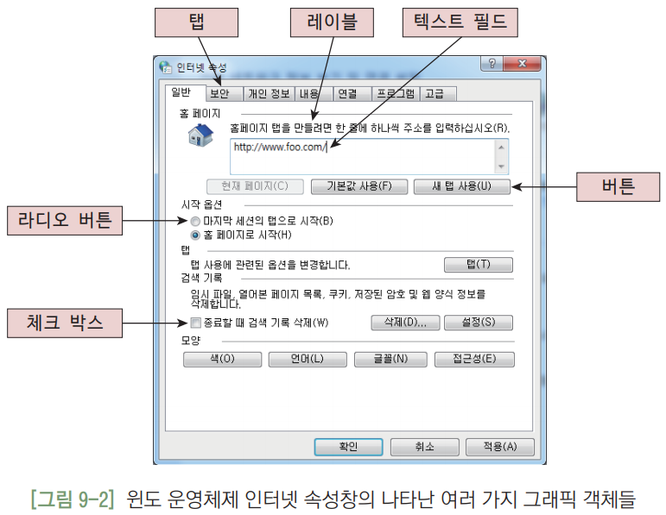
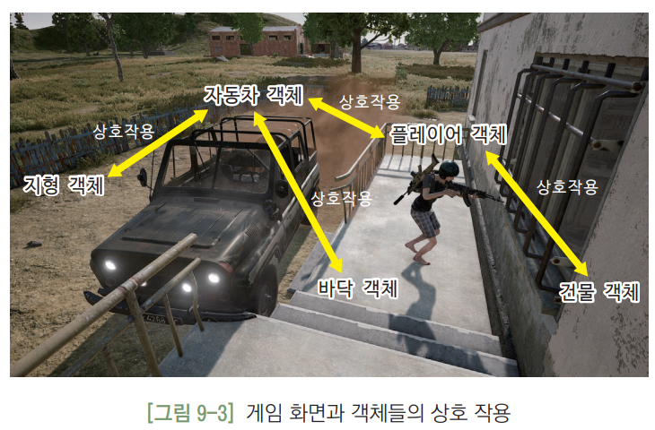
아래의 다양한 구성요소(객체)들이 상호작용하도록 하자는 것이 객체지향 프로그래밍의 핵심

Slide 13
절차적 프로그래밍 방식procedural programming
데이터들이 많아지고 함수가 많아진다면 매우 많은 화살표와 함수 호출이 필요
대규모 프로젝트에서는 큰 어려움
객체 지향 프로그래밍OOP:objected oriented programming
잘 설계된 클래스를 이용하여 객체를 생성
클래스는 속성과 행위를 가지도록 설계하고 이 클래스를 이용하여 실제로 상호작용하는 객체를 만들어서 프로그램에 적용시키는 방법을 사용
객체 지향 프로그래밍 방식이 개발이나 소프트웨어 업데이트시의 유지보수 비용이 매우 적게 들기 때문에 최근 프로그래밍 경향은 대부분 객체 지향 방식을 선호

Slide 14
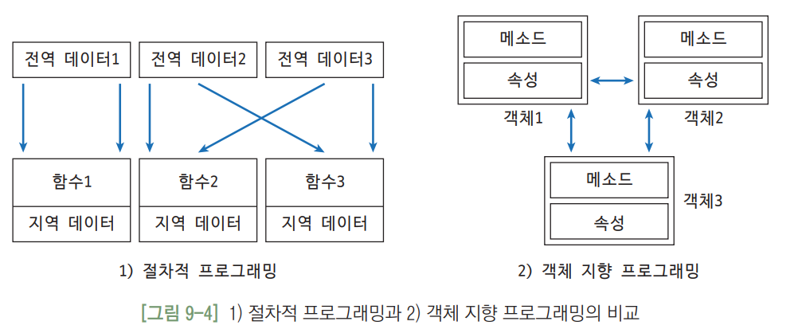

Slide 15
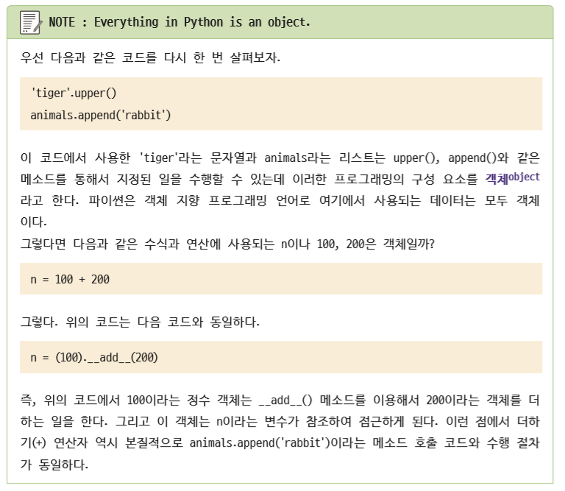
문자열은 upper()라는 메소드로 대문자 변환을 수행
리스트는 append()라는 메소드로 새 요소를 추가함
수식 연산 역시 아래의 코드와 같이 메소드 호출로 동작함

Slide 16
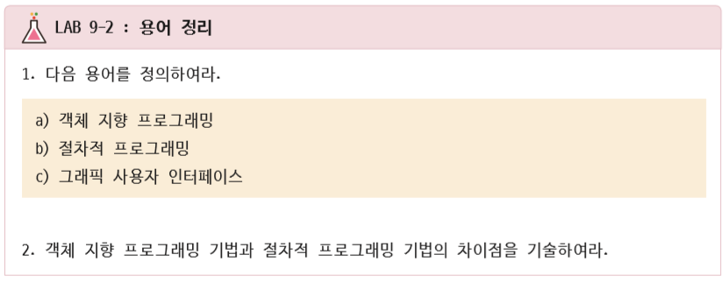

Slide 17



9.3 클래스와 객체, 인스턴스
클래스class
프로그램 상에서 사용되는 속성과 행위를 모아놓은 집합체
객체의 설계도 혹은 템플릿(형틀template), 청사진blueprint
인스턴스instance
클래스로부터 만들어지는 각각의 개별적인 객체
서로 다른 인스턴스는 서로 다른 속성 값을 가질 수 있음.
색상과 크기
이름을 가지는
존재하는고양이
(인스턴스)
추상적인 개념
고양이
(클래스)

Slide 18
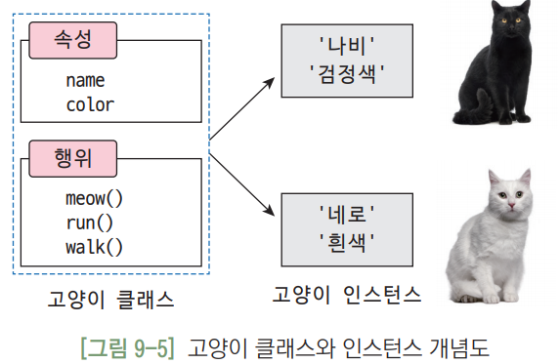
9.3 클래스와 객체, 인스턴스
클래스class
프로그램 상에서 사용되는 속성과 행위를 모아놓은 집합체
객체의 설계도 혹은 템플릿(틀)template, 청사진blueprint
인스턴스instance
클래스로부터 만들어지는 각각의 개별적인 객체
서로 다른 인스턴스는 서로 다른 속성 값을 가질 수 있음.

Slide 19
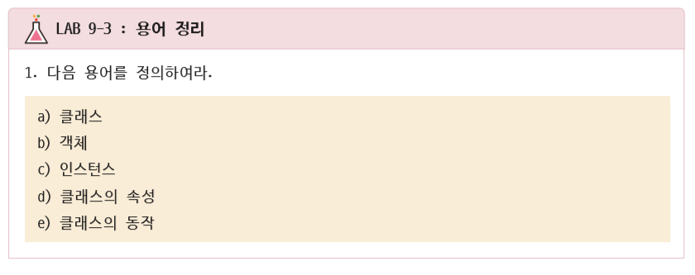

Slide 20
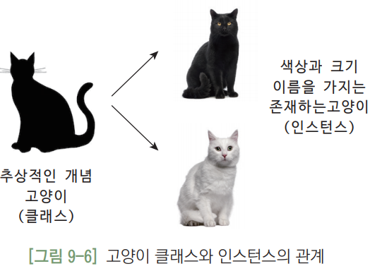
9.4 클래스 정의와 인스턴스
고양이 클래스는 아주 추상적인 개념

Slide 21
클래스의 정의 방법
class라는 키워드를 써 준 후 class의 이름을 써 준다. 그 후 필요한 속성과 메소드를 파이썬 문법에 맞게 써 준다
pass 문은 아무런 역할을 하지 않는 파이썬 명령문
코드 9-1 : Cat 클래스 정의와 인스턴스 생성 문법
cat_pass.py
class Cat: # Cat 클래스의 정의 pass nabi = Cat() # Cat 인스턴스 생성 print(nabi)
class ClassName : <statement-1> ... <statement-n>
실행결과
<__main__.Cat object at 0x7f78399e0eb8>

Slide 22
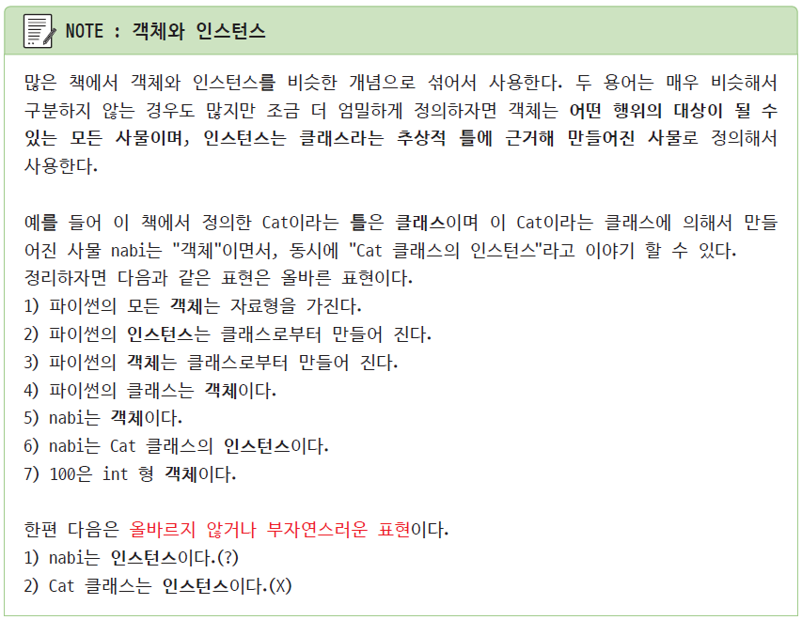

Slide 23
클래스 내부에서 정의되어 클래스나 클래스 인스턴스가 사용하는 함수를 메소드method 혹은 멤버 함수member function라 한다.
meow() 메소드의 매개변수인 self는 자기 자신을 참조하는 변수이며 메소드의 첫 번째 매개변수로 반드시 들어가야 한다
코드 9-2 : Cat 클래스 정의와 meow() 메소드
cat_class.py
class Cat: def meow(self): print('야옹 야옹~~~') nabi = Cat() nabi.meow()
Cat 클래스 내의 함수로 메소드라고 함.
self는 메소드에 필수적으로 넣어야하는 매개변수임
Cat()을 통해 Cat 클래스의 객체를 생성함. 이제 nabi.meow()를 통해 메소드 호출이 가능함
실행결과
야옹 야옹~~~

Slide 24
인스턴스의 메소드 호출 문법
nabi라는 인스턴스는 Cat이라는 클래스가 가진 meow()라는 메소드를 사용할 수 있음
코드 9-3 : Cat 클래스 정의와 여러 개의 객체 생성
many_cats.py
class Cat: def meow(self): print('야옹 야옹~~~') nabi = Cat() nabi.meow() nero = Cat() nero.meow() mimi = Cat() mimi.meow()
인스턴스이름.메소드([인자])
nabi 객체가 meow()실행
nero 객체가 meow()실행
mini 객체가 meow()실행
실행결과
야옹 야옹~~~
야옹 야옹~~~
야옹 야옹~~~

Slide 25
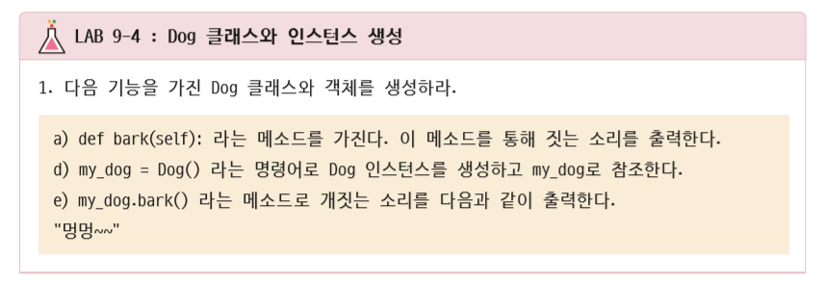

Slide 26
코드 9-4 : 생성자를 가진 Cat 클래스의 정의와 인스턴스 생성
init_cats.py
class Cat: # 생성자 혹은 초기화 메소드라 한다 def __init__(self, name, color='흰색'): self.name = name # name이라는 인스턴스 변수를 생성 self.color = color # color라는 인스턴스 변수를 생성 # 고양이의 정보를 출력하는 메소드 def meow(self): print('내이름은 {}, 색깔은 {}, 야옹 야옹~~'.format(self.name, self.color)) nabi = Cat('나비', '검정색') # nabi 인스턴스 생성 nero = Cat('네로', '흰색') # nero 인스턴스 생성 mimi = Cat('미미', '갈색') # mini 인스턴스 생성 nabi.meow() nero.meow() mimi.meow()
실행결과
내이름은 나비, 색깔은 검정색, 야옹 야옹~~
내이름은 네로, 색깔은 흰색, 야옹 야옹~~
내이름은 미미, 색깔은 갈색, 야옹 야옹~~

Slide 27
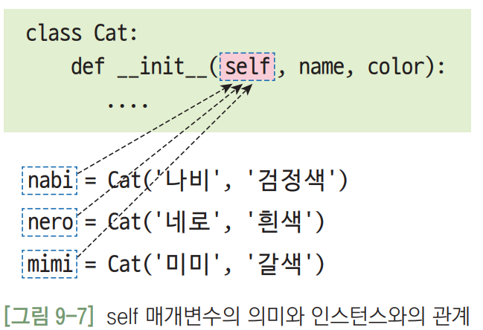
두 번째 매개변수 name과 세 번째 매개변수 color는 인스턴스의 속성에 해당하는 이름과 색상을 할당하기 위한 변수
주의 : self는 파이썬 예약어가 아닙니다. 메소드의 디폴트 매개변수입니다.

Slide 28
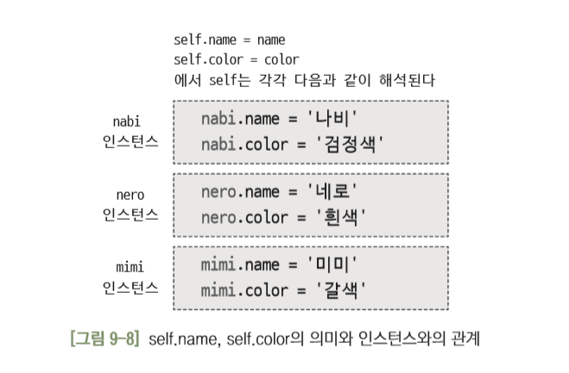
인스턴스 변수instance variable, 멤버 변수member variable, 혹은 필드field
각각의 인스턴스들이 개별적으로 가지는 속성을 저장하는 변수

Slide 29
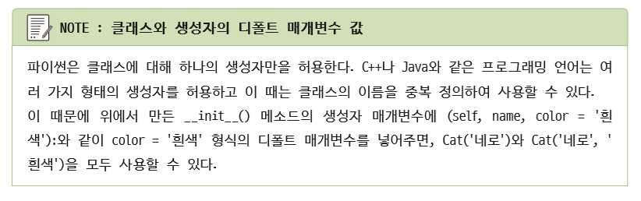

Slide 30
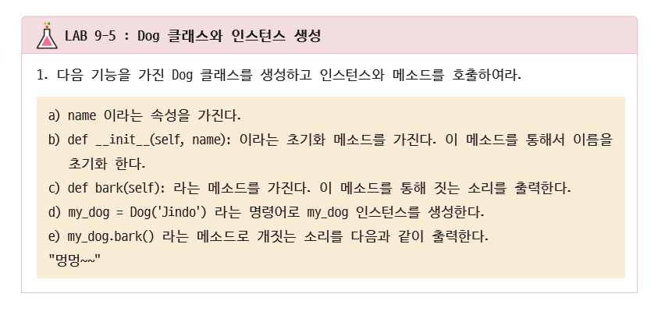

Slide 31
9.6 문자열화 메소드
생성자
객체를 만들 때 인스턴스 내부의 변수가 기본값을 가지도록 하는 역할을 하는 메소드
__init__이라는 이름을 가진다
객체가 생성될 때 자동으로 실행
__str__() 메소드
객체가 어떤 이름과 색상정보를 가지는지 알 수 있는 메소드
__main__은 현재 파이썬 인터프리터에 의해 수행되는 메인 프로그램을 의미하는데 현재 수행중인 프로그램을 지칭
16진수는 이 객체의 아이디id
<__main__.Cat object at 0x0000000004CDD2E8>

Slide 32
코드 9-5 : __str__ 메소드와 print() 함수에서 적용하기
str_cats.py
class Cat: def __init__(self, name, color): self.name = name self.color = color # Cat 객체의 문자열 표현방식 def __str__(self): return 'Cat(name='+self.name+', color='+self.color+')' nabi = Cat('나비', '검정색') # nabi 인스턴스 생성 nero = Cat('네로', '흰색') # nero 인스턴스 생성 print(nabi) print(nero)
Cat 클래스 내에 다음과 같이 __str__() 메소드를 추가해보기
__str__() 은 어떤 객체의 문자열 표현 방식을 정의하는데 반환 값은 문자열이 됨
실행결과
Cat(name=나비, color=검정색)
Cat(name=네로, color=흰색)

Slide 33
위의 코드 아래에 다음과 같이 {} 플레이스홀더를 두고 format() 메소드로 출력을 하게되어도 __str__() 메소드가 수행됨을 알 수 있음
print('nabi의 정보 : {}'.format(nabi))
nabi의 정보 : Cat(name=나비, color=검정색)

Slide 34
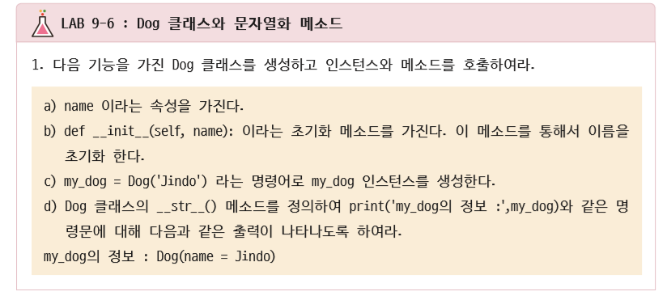

Slide 35
9.7 캡슐화
Cat 클래스에 나이를 의미하는 age라는 속성을 부여
nabi.age = -5를 넣게 된다면 코드상의 문법적인 문제는 없으나 고양이의 나이가 음수가 되는 논리적인 오류 발생
캡슐화encapsulation
클래스의 속성을 외부에서 접근할 때 오류를 줄일 수 있음

Slide 36
코드 9-6 : nabi.age에 직접 값을 할당하기
cat_age_change.py
class Cat: def __init__(self, name, age): self.name = name self.age = age # Cat 객체의 문자열 표현방식 def __str__(self): return 'Cat(name='+self.name+', age='+str(self.age)+')' nabi = Cat('나비', 3) # nabi 인스턴스 생성 print(nabi) nabi.age = 4 nabi.age = -5 print(nabi)
캡슐화encapsulation
메소드와 변수를 외부에서 함부로 조작하는 것을 제한
데이터를 보호
우연히 값이 변경되는 것을 방지
age가 음수가 되는
비정상적 상황
실행결과
Cat(name=나비, age=3)
Cat(name=나비, age=-5)
문법 오류는 아니지만 값이 보호받지 못한 상태의 논리적 문제

Slide 37
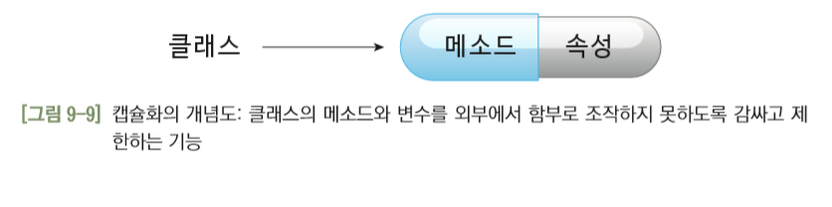

Slide 38
코드 9-7 : set_age() 메소드를 통해서 age 값을 할당하기
cat_age_with_setter_getter.py
class Cat: def __init__(self, name, age): self.__name = name self.__age = age # Cat 객체의 문자열 표현방식 def __str__(self): return 'Cat(name='+self.__name+', age='+str(self.__age)+')' # self.__age를 외부에서 자유롭게 접근하는 것을 제한하고 음수가 되지 않도록 함 def set_age(self, age): if age > 0: self.__age = age def get_age(self): return self.__age nabi = Cat('나비', 3) # nabi 인스턴스 생성 print(nabi) nabi.set_age(4) # set_age() 메소드를 통해서 age에 접근 nabi.set_age(-5) # set_age() 메소드를 통해서 age가 음수가 되지 않도록 함 print(nabi)
if 조건식을 넣어서 age 값이 음수일때는 할당이 되지 않도록 해보기
setXXX와 같이 시작하는 메소드를 세터setter라고 함
반대로 getXXX와 같이 시작하는 게터getter를 통해서 멤버 값을 읽어오는 것도 가능
나이가 음수가 되는 비논리적 상황을 해결하는 방법
실행결과
Cat(name=나비, age=3)
Cat(name=나비, age=4)

Slide 39
캡슐화를 통해 보다 안전하게 멤버 내부의 변수를 보호
Cat 클래스의 속성 :
외부에 공개하고 싶지 않은 속성
class Cat:
def __init__(self, name, age):
self.__name = name
self.__age = age
…
def set_age(self, age):
if age > 0:
self.__age = age
세터 : set_age() 라는 메소드를 통해서 속성에 접근

Slide 40
9.8 객체의 아이덴티티 연산identity operator : is, is not
is 연산자는 두 인스턴스가 같으면 True를 반환하며, 그렇지 않으면 False를 반환. is not은 반대 역할을 함
코드 9-8 : 객체의 아이덴티티 연산자 : is, is not 연산자
is_test.py
list_a = [10, 20, 30] # 리스트 객체를 참조하는 list_a list_b = [10, 20, 30] # 리스트 객체를 참조하는 list_b if list_a is list_b: # 두 리스트 객체가 같은지 검사함 print('list_a is list_b’) else: print('list_a is not list_b')
실행결과
list_a is not list_b

Slide 41
id(list_a), id(list_b)를 출력하는 방법으로 결과 확인
출력 결과 list_a와 list_b는 각기 다른 아이디 값을 가짐
print('id(list_a) =',id(list_a),', id(list_b) = ',id(list_b))
id(list_a) = 76537160 , id(list_b) = 80319880
76537160
list_a
[10, 20, 30]
두 객체의 내용(속성값)은 [10, 20, 30]이지만 서로 다른 메모리에 저장되는 다른 객체이므로 아이디가 다르게 출력됨(is는 아이디 값을 비교함)
list_b
[10, 20, 30]
80319880
list_a is list_b 는 False

Slide 42
== 연산자는 두 인스턴스의 속성 값 즉 인스턴스 변수 값이 서로 일치하는지 확인하는데 사용
코드 9-9 : 두 개의 리스트와 == 연산
equal_test.py
list_a = [10, 20, 30] # 리스트 객체를 참조하는 list_a list_b = [10, 20, 30] # 리스트 객체를 참조하는 list_b if list_a == list_b: # 리스트 객체의 속성 값이 같은지 비교함 print('list_a == list_b’) else: print('list_a != not list_b')
76537160
[10, 20, 30]
==
list_a = list_b 는 True
실행결과
list_a == list_b
[10, 20, 30]
80319880

Slide 43
코드 9-10 : 두 개의 문자열 참조변수와 is, is not 연산
equal_string_test.py
a = 'ABC' # 문자열 객체를 참조하는 변수 a b = 'ABC' # 문자열 객체를 참조하는 변수 b if a is b: # 문자열 객체 a, b가 같은가 비교 print('a is b') # 문자열 객체 a, b는 같은 객체를 참조함 else: print('a is not b')
문자열은 불변객체(immutable) 이므로
이 방법을 사용해도 아무런 문제가
발생하지 않는다
실행결과
a is b
파이썬의 str 객체는 문자 객체를 저장하는 표에 넣어 놓은 후 a, b에 같은 문자를 할당할 경우 메모리를 절약하기 위해서 같은 저장위치를 참조한다
a
765323962
‘ABC’
a와 b가 같은 객체를 참조함
b

Slide 44
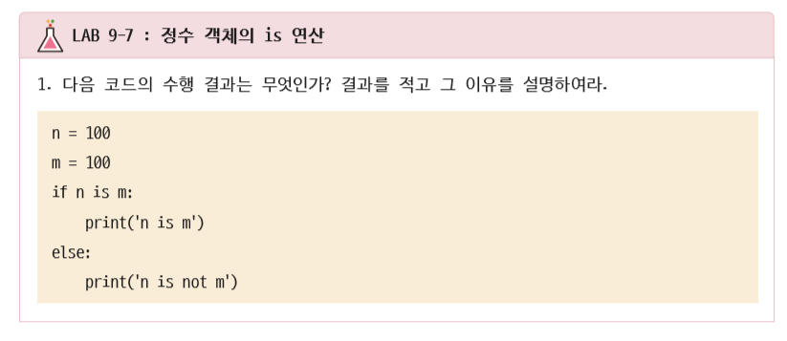

Slide 45
9.9 클래스와 특수 메소드
2차원 벡터를 표현하는 Vector2D라는 클래스를 구현하고 이 클래스를 통해서 특수 메소드의 필요성에 대해 살펴보자.
코드 9-11 : 사용자 정의 Vector2D 클래스와 + 연산
vector2d_error.py
class Vector2D: def __init__(self, x, y): self.x = x self.y = y v1 = Vector2D(30, 40) v2 = Vector2D(10, 20) v3 = v1 + v2 # Vector2D의 + 연산이 정의되지 않았다:오류 출력 print('v1 + v2 = ',v3)
실행결과
TypeError: unsupported operand type(s) for +: 'Vector2D' and 'Vector2D'

Slide 46
에러가 나타나는 이유는 클래스 내부에 어떤 방식으로 덧셈을 할지 그 방법을 서술해야 하기 때문
add()라는 메소드를 정의하고 두 벡터의 x 성분과 y 성분을 더하고 이 성분값을 초기값으로 가지는 Vector2D를 반환하도록 해보기

Slide 47
코드 9-12 : add() 메소드를 이용한 벡터의 덧셈
vector_add.py
class Vector2D: def __init__(self, x, y): self.x = x self.y = y def __str__(self): return "({}, {})".format(self.x, self.y) def add(self, other): return Vector2D(self.x + other.x, self.y + other.y) v1 = Vector2D(30, 40) v2 = Vector2D(10, 20) v3 = v1.add(v2) # Vector2D의 add() 메소드 사용 print('v1.add(v2) =', v3)
v1.add(v2)는 두 벡터의 합을 출력
add() 메소드 대신에 +, -와 같은 연산자를 사용하면 보다 편리
실행결과
v1.add(v2) = (40, 60)

Slide 48
코드 9-13 : __add__, __sub__, __str__ 특수 메소드와 연산자의 관
vector2d_add_sub.py
class Vector2D: def __init__(self, x, y): self.x = x self.y = y def __add__(self, other): return Vector2D(self.x + other.x, self.y + other.y) def __sub__(self, other): return Vector2D(self.x - other.x, self.y - other.y) def __str__(self): return "({}, {})".format(self.x, self.y) v1 = Vector2D(30, 40) v2 = Vector2D(10, 20) v3 = v1 + v2 print('v1 + v2 =', v3) v4 = v1 - v2 print('v1 - v2 =', v4)
__add__() 에는 두 벡터의 합을 구하는 기능을 구현하고, __sub__()에는 두 벡터의 차를 구하는 기능을 구현
v1 + v2는 v1.__add__(v2)와 같은 메소드 호출과 동일한 기능
실행결과
v1 + v2 = (40, 60)
v1 - v2 = (20, 20)

Slide 49
연산자 | 특수 메소드 | 하는 일
x + y | __add__(self, other) | x와 y의 합을 구한다.
x - y | __sub__(self, other) | x와 y의 차를 구한다.
x * y | __mul__(self, other) | x와 y의 곱을 구한다.
x ** y | __pow__(self, other) | x의 y 거듭제곱을 구한다.
x / y | __truediv__(self, other) | x를 y로 나눈 값을 구한다.
x // y | __floordiv__(self, other) | x를 y로 나눈 몫을 구한다.
x % y | __mod__(self, other) | x를 y로 나눈 나머지를 구한다.
+x | __pos__(self) | x를 구한다.
-x | __neg__(self) | x의 음수를 구한다.
참고 : 파이썬 2에서는 __truediv__대신 __div__을 사용하였음
파이썬의 대표적인 연산자와 해당하는 특수 메소드

Slide 50
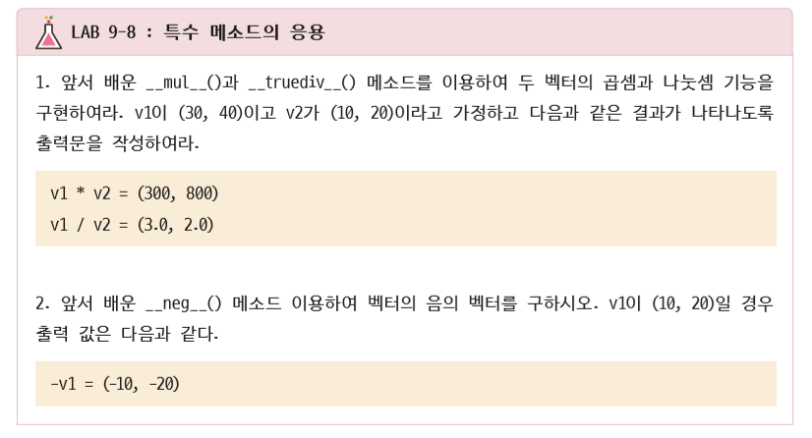

Slide 51
연산자 | 특수 메소드 | 하는 일
x < y | __lt__(self, other) | x가 y보다 작은가?
x <= y | __le__(self, other) | x가 y보다 작거나 같은가?
x >= y | __ge__(self, other) | x가 y보다 크거나 같은가?
x > y | __gt__(self, other) | x가 y보다 큰가?
x == y | __eq__(self, other) | x와 y가 같은가?
x != y | __ne__(self, other) | x와 y가 서로 다른가?
파이썬의 비교 연산자와 해당하는 특수 메소드

Slide 52
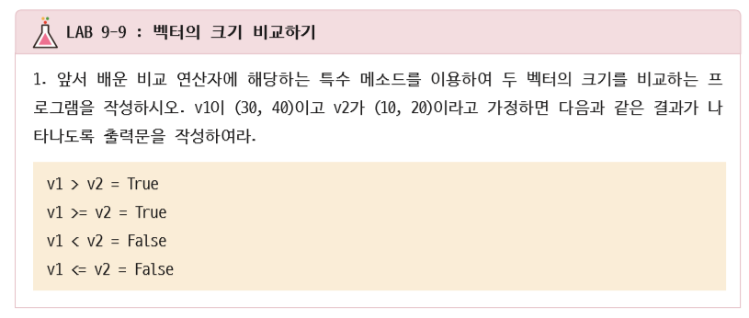
(벡터의 크기는 각 성분값을 제곱하여 더한 후 제곱근을 취하여
구한다.

Slide 53
이외에도 파이썬에서는 len()이라던지 float(), int(), str(), abs(), hash(), iter()과 같이 많은 내장 함수들이 존재함
이 내장함수들은 __len__(), __float__(), __int__(), __str__(), __abs__(), __hash__(), __iter__()과 같은 특수 메소드로 구현이 가능

Slide 54
9.10 클래스 변수와 __dict__
인스턴스 변수에 대하여 먼저 알아보자
클래스 속성class attribute들은 개별적인 인스턴스마다 다르기 때문에 서로 다른 값을 가질 수 있음
우리는 이를 인스턴스 변수instance variable라고도 한다.

Slide 55
코드 9-14 : Circle 인스턴스와 속성 PI
circle_instance_var.py
class Circle: def __init__(self, name, radius, PI): self.name = name self.radius = radius self.PI = PI # 현재 인스턴스의 PI에 반지름**2 을 곱하여 면적을 구함 def area(self): return self.PI * self.radius ** 2 c1 = Circle("C1", 4, 3.14) print("c1의 면적:", c1.area()) c2 = Circle("C2", 6, 3.141) print("c2의 면적:", c2.area()) c3 = Circle("C3", 5, 3.1415) print("c3의 면적:", c3.area())
실행결과
c1의 면적: 50.24
c2의 면적: 113.076
c3의 면적: 78.53750000000001

Slide 56
인스턴스 변수들 중에서 클래스가 공유해야 할 공통적인 속성이 있을 것이다. 여기서는 PI라는 속성이 이에 해당하는데, 이 속성을 개별 인스턴스가 모두 공유하여 가지도록 하면 데이터 중복도 줄어들고, 오류의 원인을 찾는 것도 간단할 것임
Circle 클래스의 self.__PI 값이 일관성 있게 유지가 되려면, c1, c2, c3에서 PI 값을 모두 공유할 필요성이 있다. 이때, 사용하는 것이 클래스 변수class variable이다.

Slide 57
Circle의 클래스 변수 PI는 이 클래스의 인스턴스들이 공유하는 변수이며, 클래스 속성 __name, __radius는 인스턴스마다 가지는 변수인 인스턴스 변수이다.
Circle 클래스의 변수 :
인스턴스들은 이 변수를 공유함
class Circle:
PI = 3.1415 # 클래스 변수
def __init__(self, name, radius):
self.__name = name # 인스턴스 변수
self.__radius = radius # 인스턴스 변수
Circle 클래스의 속성 :
인스턴스마다 가지는 변수

Slide 58
PI 값을 더욱 정밀한 값으로 변경해야 한다면 간단하게 클래스 변수 PI = 3.141592와 같이 변경해주기만 하면 된다.
코드 9-15 : Circle 인스턴스와 클래스 변수 PI
circle_class_var.py
class Circle: PI = 3.1415 # 클래스 변수 def __init__(self, name, radius): self.__name = name # 인스턴스 변수 self.__radius = radius # 인스턴스 변수 # Circle 클래스의 변수 PI를 이용하여 면적을 구함 def area(self): return Circle.PI * self.__radius ** 2 c1 = Circle("C1", 4) print("c1의 면적:", c1.area()) c2 = Circle("C2", 6) print("c2의 면적:", c2.area()) c3 = Circle("C3", 5) print("c3의 면적:", c3.area())

Slide 59
코드 9-16 : __dict__ 속성을 이용한 인스턴스변수와 값 알아보기
circle_dict.py
class Circle: PI = 3.14 def __init__(self, name, radius): self.name = name self.radius = radius c1 = Circle("C1", 4) print("c1의 속성들:", c1.__dict__) # __dic__[key] 형식으로 value를 얻을 수 있음 print("c1의 name 변수값:", c1.__dict__['name']) print("c1의 radius 변수값:", c1.__dict__['radius'])
__dict__ 속성은 프로그램을 짤 때 매우 유용
실행결과
c1의 속성들: {'name': 'C1', 'radius': 4}
c1의 name 변수값: C1
c1의 radius 변수값: 4

Slide 60
코드 9-17 : 언더스코어로 시작하는 인스턴스 변수의 값 알아보기
circle_dict_with_underscore.py
class Circle: PI = 3.14 def __init__(self, name, radius): self.__name = name self.__radius = radius c1 = Circle("C1",4) print("c1의 속성들:", c1.__dict__) # __dic__[key] 형식으로 value를 얻을 수 있음 print("c1의 __name 변수값:", c1.__dict__['_Circle__name’]) print("c1의 __radius 변수값:", c 1.__dict__['_Circle__radius'])
_(언더스코어)로 시작하는 이름을 가진 인스턴스 변수가 있을 경우 접근하는 방법
실행결과
c1의 속성들: {'_Circle__name': 'C1', '_Circle__radius': 4}
c1의 __name 변수값: C1
c1의 __radius 변수값: 4

Slide 61
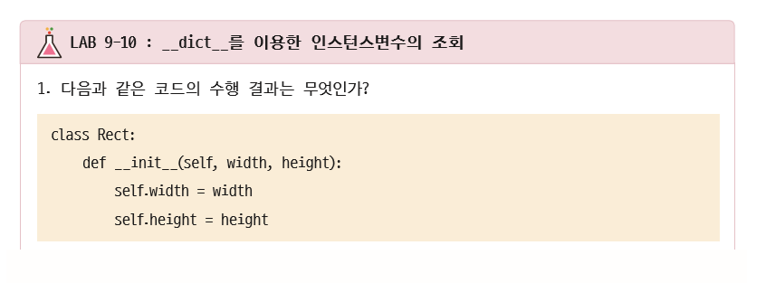
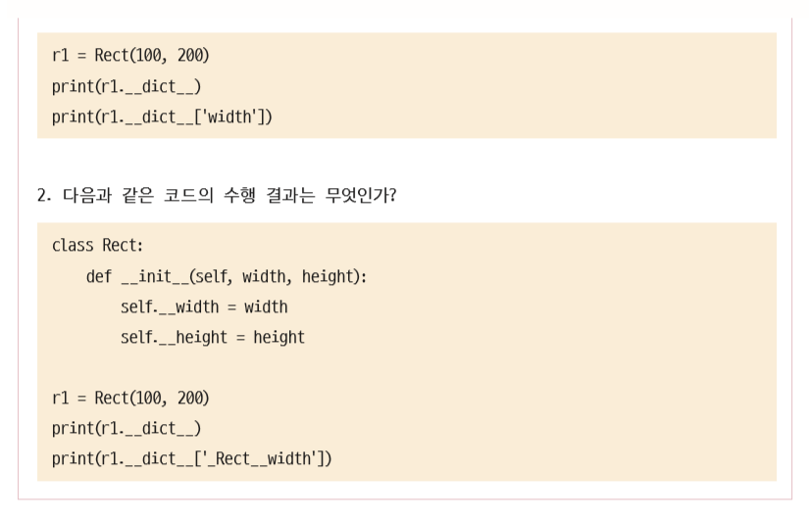

Slide 62

9.11 객체와 참조, 할당연산의 의미
대화창 실습 : n = 100의 할당 연산과 객체의 id 값
>>> n = 100 >>> id(100) 4509016272 >>> id(n) 4509016272
변수명이란 객체에 대한 참조명
100이라는 객체를 n이라는 이름의 변수를 통해서 접근
각 객체의 아이디id를 출력해 보기

Slide 63
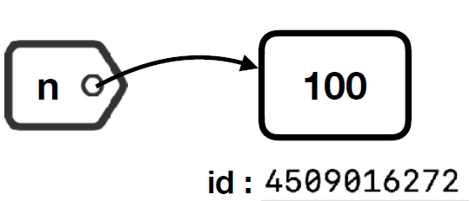
100이라는 값을 가지는 객체가 있을 때 이 객체에 대한 참조변수 n이 동일한 객체 100을 참조
변수 n을 통해 객체 100에 접근하는 것이 가능
다른 변수 m을 할당 연산자를 사용하여 100이라는 값을 가지는 객체에 접근시킬 수 있음

Slide 64
할당 연산자 =는 객체에 대한 참조와 재참조를 수행
두 변수가 동일한 객체를 참조하는 관계
대화창 실습 : 할당 연산자를 통한 참조와 m = n 연산자를 이용한 재참조
>>> n = 100 >>> m = n >>> id(n) 4509016272 >>> id(m) 4509016272

Slide 65
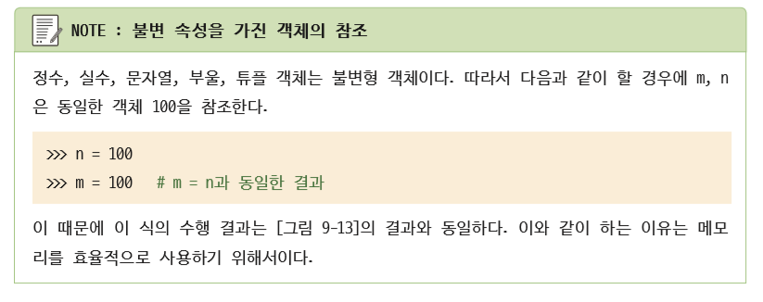

Slide 66
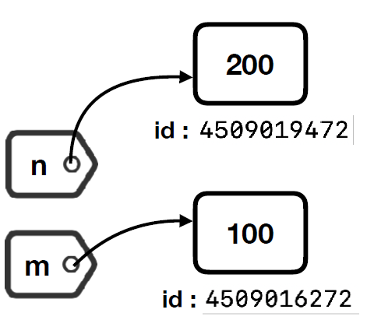
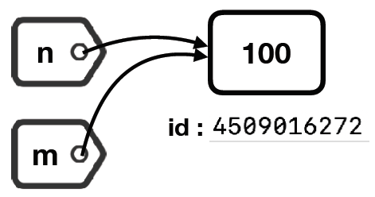

객체를 참조하는 변수 n과 m은 새로운 객체를 참조할 수도 있다
최초상태의 n은 100을 참조하고 있으며, m = n을 통해 m도 역시 동일한 객체를 참조하고 있음
n = 200을 통해 m과 n이 다른 객체를 참조함
대화창 실습 : 할당 연산자를 통한 참조와 n = 200 연산자를 이용한 재참조
>>> n = 100 >>> m = n >>> n = 200 >>> id(n) 4509015680 >>> id(m) 4509016272

Slide 67
n = n + 1의 연산자의 연산과 객체 할당 방법
n = n + 1을 통해 새롭게 할당된 n과 이전의 n은 서로 다른 객체를 참조한다는것을 확인함
대화창 실습 : n = n + 1 연산과 객체의 id 값의 변화
>>> n = 100 >>> id(n) 4509016272 >>> n = n + 1 >>> id(n) # 할당 연산에 의해 n이 새로운 객체를 참조하고 있음 4509016346

Slide 68

n이 참조하고 있는 정수형 객체가 변경 불가능immutable 속성으로 정의되어 있음
더 이상 이 객체를 참조하는 변수가 존재하지 않으므로 메모리 낭비를 초래
메모리상에 존재하는 객체 중에서 참조가 사라져서 더 이상 참조할 방법이 없는 객체를 가비지garbage 라고 부르며
주기적으로 정리하는 메모리 관리 절차를 가비지 수집garbage collection이라고 한다.
101
n
100
n
100

Slide 69

Questions?

